Slide 1
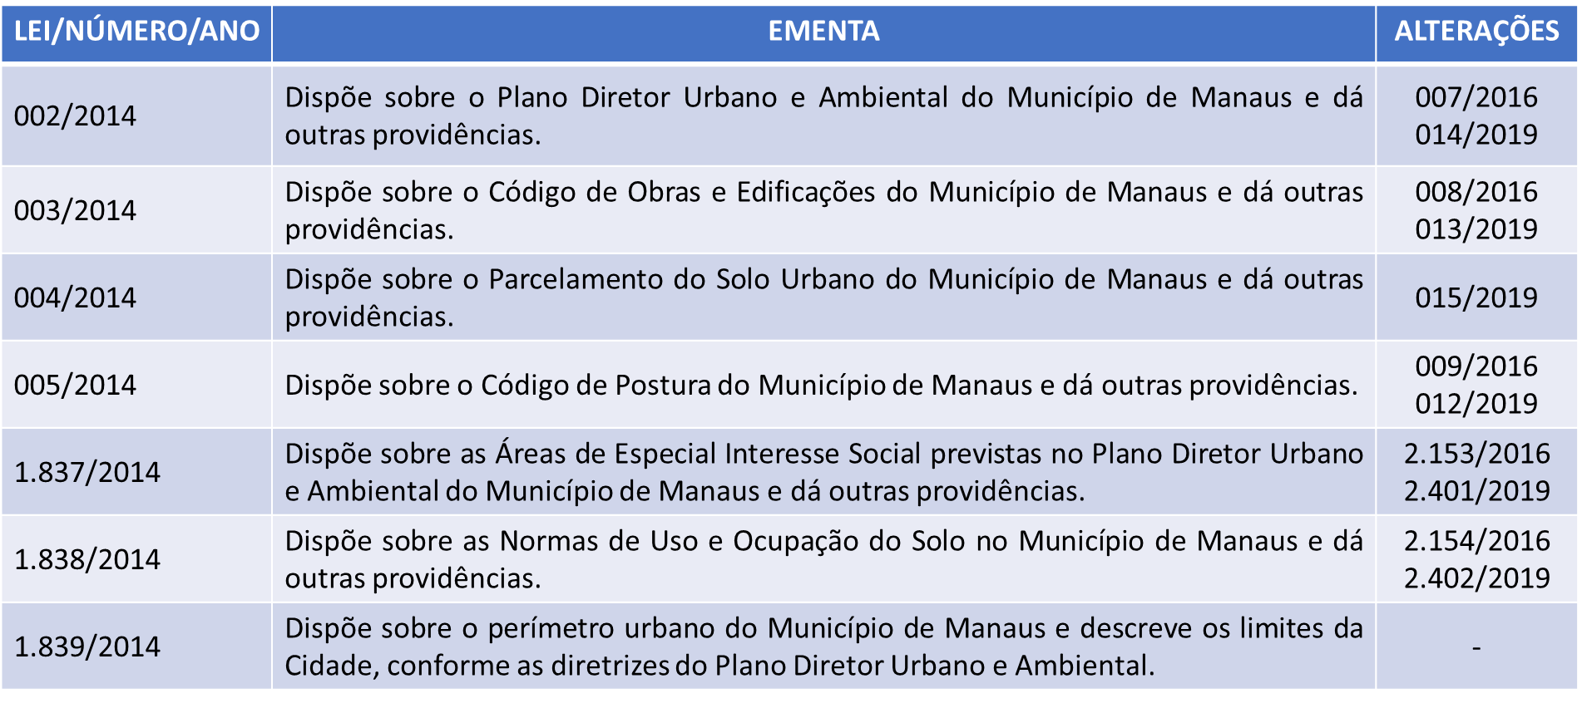
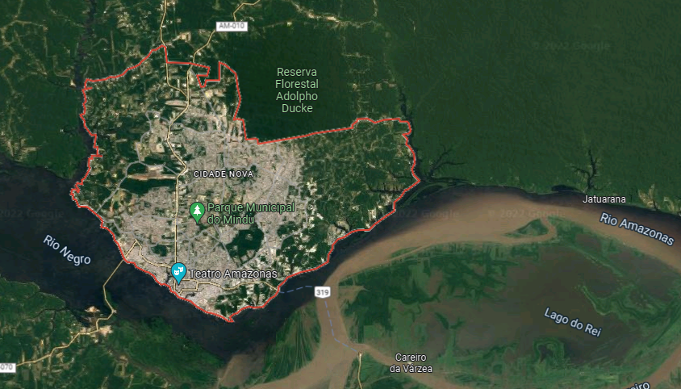
PLANO DIRETOR DE MANAUS E SUA RELAÇÃO COM A GESTÃO DOS RECURSOS HÍDRICOS
2.1. PLANO DIRETOR URBNO E AMBIENTAL DE MANAUS
Primeiro Plano Direto de Manaus, denominado de Plano Diretor de Desenvolvimento Local e Integrado, ele foi criado pela Lei municipal nº 1.033/1968.
Atualizações nos anos de 2014, 2016, 2019 e 2021 (consolidação).
Versão atual, Legislação Urbanística Municipal, Plano Diretor Urbano e Ambiental de Manaus e suas Leis Complementares.
3. CONCLUSÕES
Foi possível identificar que algumas leis que compõem o Plano Diretor possuem relação direta com a gestão hídrica, enquanto outras nem tanto, mas que contribuem de forma indireta e são de extrema importãncia para essa questão. É importante que as ações desenvolvidas pelo município integrem a gestão dos recursos hídricos, pois Manaus não possui planos de bacias hidrográfica para que se faça uma gestão hídrica eficiente, enquanto não se constitui uma gestão consolidada para as águas de Manaus, cabe verificar o que o Plano Diretor traz de contribuição para a gestão hídrica.
Frankilandio TEIXEIRA COSTA¹, Samara AQUINO MAIA² , Ieda HOTENCIO BASTISTA³
1. Discente do Mestrado Profissional em Gestão e Regulação de Recursos Hídricos (ProfÁgua) da Universidade do Estado do Amazonas (UEA), ftc.mgr21@uea.edu.br
2. Discente do Mestrado Profissional em Gestão e Regulação de Recursos Hídricos (ProfÁgua) da Universidade do Estado do Amazonas (UEA), sam.mgr21@uea.edu.br
3. Docente do Mestrado Profissional em Gestão e Regulação de Recursos Hídricos (ProfÁgua) da Universidade do Estado do Amazonas (UEA), ibatista@uea.edu.br
INTRODUÇÃO
Contexto geral
Há diversos instrumentos que podem subsidiar a gestão territorial e dos recursos naturais, dentre eles podemos destacar as Leis, Resoluções, Decretos, Planos Diretores Municipais, Planos de Gestão dos Recursos Hídricos. É importe que os instrumentos de gestão estejam em sintonia, dessa forma, permite um planejamento integrado nos diversos setores, como no saneamento, economia e gestão dos recursos hídricos (LOBO, 2014).
Justificativa
Manaus é conhecida por ser uma cidade com muito verde e água em abundância, porém, apesar de ter suas bacias hidrográficas bem definidas, ainda não possui plano de gestão de bacias hidrográficas.
Objetivo
Demonstrar a sinergia entre o Plano Direto de Manaus e a gestão de recursos hídricos.
Tabela 1. Leis que compõem o Plano Diretor do Município de Manaus.
AGRADECIMENTOS
O presente trabalho foi realizado com apoio da Coordenação de Aperfeiçoamento de Pessoal de Nível Superior – Brasil (CAPES) – Código de Financiamento 001. Agradecemos também ao Programa de Mestrado Profissional em Rede Nacional em Gestão e Regulação de Recursos Hídricos (ProfÁgua), Projeto CAPES/ANA AUXPE Nº 2717/2015, pelo apoio técnico científico aportado até o momento.
REFÊNCIAS BIBLIOGRÁFICAS
PIZELLA, DENISE GALLO. A relação entre Planos Diretores Municipais e Planos de Bacias Hidrográficas na gestão hídrica. Revista Ambiente & Água, v. 10, p. 635-645, 2015.
LEGISLAÇÃO
MANAUS. Legislação Urbanística Municipal, Plano Diretor Urbano e Ambiental de Manaus e suas Leis Complementares. 2021.
REFERÊNCIAS INTERNET
HAGINO, Cora Hisae. O direito à cidade e à participação: um estudo de caso do plano diretor de Manaus, Amazonas. Seminário Internacional de História e Direito: Instituições Políticas, Poder e Justiça, 2012, Niterói. Disponível em: <https://periodicos.uff.br/confluencias/article/download/34387/19788>. Acesso em 29 de setembro 2021.
LOBO, Mirna Luiza Cortopassi. A Sinergia entre os Planos de Bacias Hidrográficas e os Planos Diretores Municipais: uma abordagem metodológica. Tese de Doutorado – Universidade do Federal do Paraná, Paraná, 2014. Disponível em: <https://acervodigital.ufpr.br/bitstream/handle/1884/36030/R%20-%20T%20-%20MIRNA%20LUIZA%20CORTOPASSI%20LOBO.pdf?sequence=1&isAllowed=y>. Acesso em 12 de setembro 2021.
2. ENQUADRAMENTO
O Plano Diretor Municipal é um importante instrumento que auxilia a gestão do meio ambiente, busca assegurar o bem estar geral e promover qualidade de vida da população, é possível integrar a gestão territorial e hídrica em âmbito de Bacia Hidrográfica (PIZELLA, 2015).
Fig. 1. Localização da Cidade Manaus-AM.
2.1. PLANO DIRETOR URBNO E AMBIENTAL DE MANAUS
Leis de maior sinergia com a gestão dos recursos hídricos:
002/2014 – Programas de gestão ambiental, Programa de Gestão de Recursos Hídricos; articulações com as instituições de ensino e pesquisa para manter o desenvolvimento integrado das atividade de monitoramento das bacias;
003/2014 – “Art. 4º-XXI - áreas verdes condominiais: áreas descobertas e permeáveis do terreno, dotadas de vegetação que contribuam para o equilíbrio climático e favoreça o serviço de drenagem de águas pluviais”;
1.838/2014 – Traz em seu texto disposições sobre meio o ambiente, que consequentemente estão relacionadas à questão hídrica, esse instrumento legal é responsável por disciplinar como devem ser as ocupações do território e seus devidos usos.
Fonte: Google Maps.

